Slide 1
Nouvelles recommandations de la HAS sur la stratégie de dépistage de la tuberculose pulmonaire
Jean-Paul Guthmann
Direction des maladies infectieuses, SpFrance
Journée scientifique, Groupe MiPop
Rennes, 20-11-2025

Slide 2
Je n’ai pas de conflits d’intérêts à déclarer

Slide 3
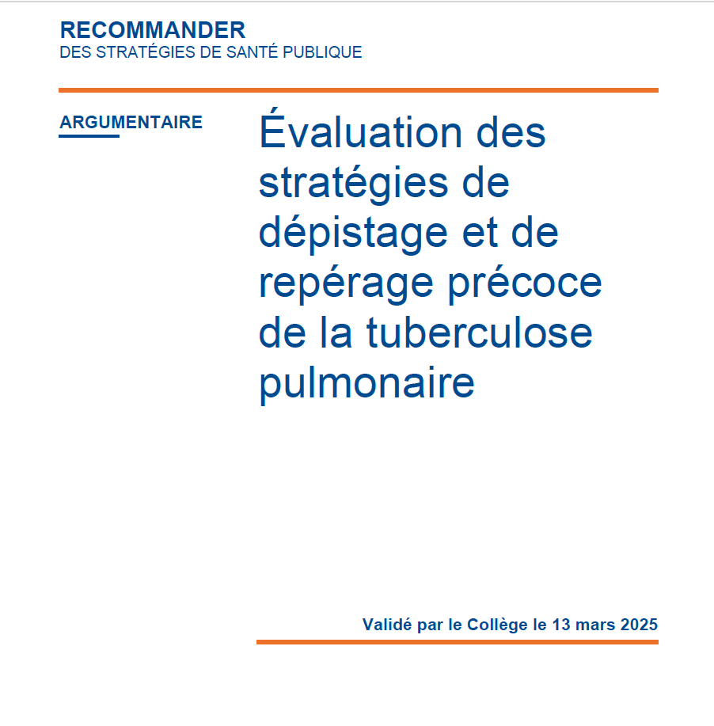
Rapport HAS
https://www.has-sante.fr/jcms/p_3459735/fr/evaluation-des-strategies-de-depistage-et-de-reperage-precoce-de-la-tuberculose-pulmonaire

Slide 4

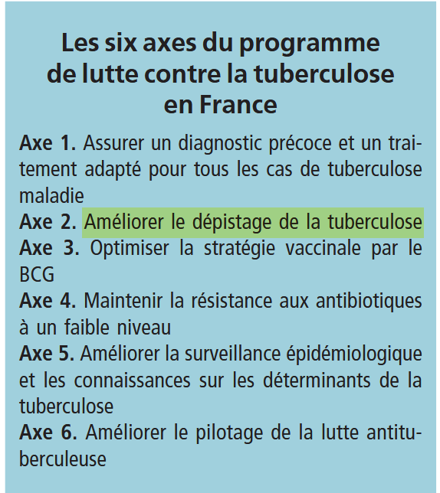

Programme de lutte 2007-2009
Stratégies de dépistage actualisées et mieux définies

Slide 5

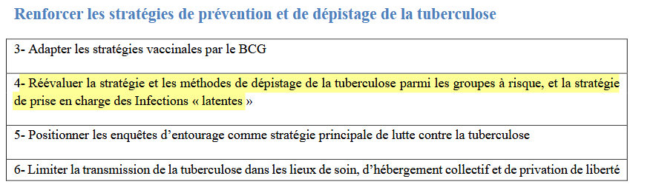
Feuille de route tuberculose

Slide 6
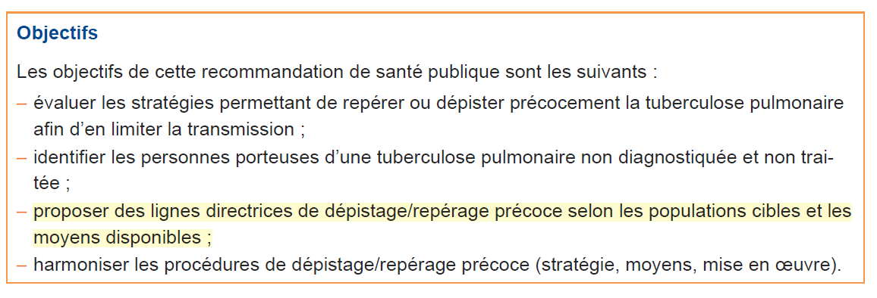
Objectifs de l’évaluation de la has
Populations à risque

Slide 7
Groupes à risque de tuberculose

Slide 8
Groupes à risque de tuberculose

Slide 9
Groupes à risque de tuberculose

Slide 10
Dépistages par les CLAT, enfants de < 18 ans, 2023: synthèse
 | Enquêtes autour d'un cas |  | Dépistages ciblés |  | Total
 | N | % | N | % | N | %
N à dépister | 13 786
N dépistés* | 10 683 | 77% | 17 506 |  | 28 189
ITB diagnostiquées** | 931 | 9% | 2553 | 15% | 3484 | 12%
ITB traitées*** | 703 | 76% | 2006 | 79% | 2709 | 78%
N dépistées pour TM |  |  | 19 860
TM diagnostiquées** | 188 | 2% | 130 | 1% | 318 | 1%
* dépistés parmi la cible ("à dépister"); ** diagnostiqués parmi les dépistés; *** ITB traitées parmi les ITB diagnostiquées

Slide 11
Rendement du dépistage par milieu
 | A dépister | Dépistés |  | TB diag |  | ITB diag |  | ITB trait
 |  | N | %* | N | %** | N | %** | N | %***
Sous le même toit | 7879 | 6497 | 82% | 244 | 4% | 1271 | 20% | 1086 | 85%
Logements collectifs autres | 1520 | 1057 | 70% | 3 | 0% | 77 | 7% | 45 | 58%
Collectif précaires/ migrants | 4616 | 3823 | 83% | 25 | 1% | 424 | 11% | 277 | 65%
Autres | 1807 | 1284 | 71% | 2 | 0% | 68 | 5% | 49 | 72%
Familial et amical (hors foyer) | 12940 | 8377 | 65% | 96 | 1% | 867 | 10% | 572 | 66%
Milieu de soins | 8592 | 4514 | 53% | 8 | 0% | 220 | 5% | 88 | 40%
Scolaire | 6774 | 5208 | 77% | 17 | 0% | 183 | 4% | 133 | 73%
* dépistés parmi la cible ("à dépister"); ** diagnostiqués parmi les dépistés; *** ITL traitées parmi les ITL diagnostiquées

Slide 12
Objectifs du dépistage
Ce dépistage est important pour améliorer la prise en charge individuelle du malade et éviter
      aggravation
      développement de résistances du BK
      nouvelles transmissions

Slide 13
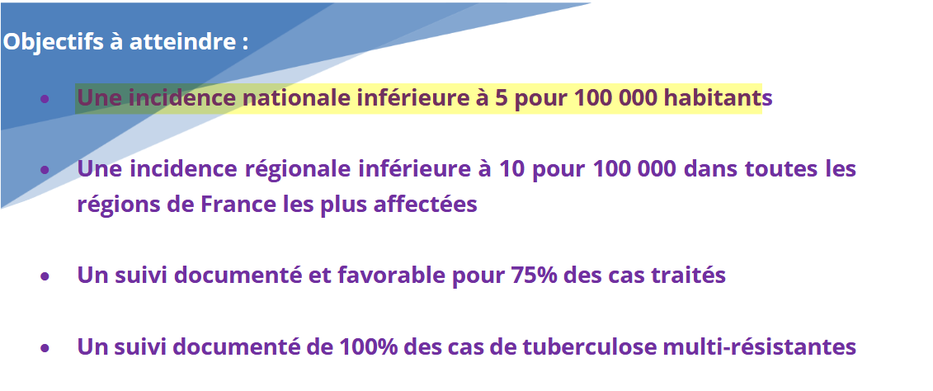
Objectifs du dépistage

Slide 14
Objectifs du dépistage

Slide 15
Limites du dépistage
Disparité territoriale et manque d’harmonisation des pratiques (orienté ou systématique –selon mes moyens du CLAT; examens réalisés-scanner utilisé +/-)
Difficultés d’accès aux populations cibles du fait des conditions de vie des groupes cibles qui renoncent aux soins, mobilité géographique…
Contraintes organisationnelles: manque de structures, moyens insuffisants, connaissances insuffisantes sur la TB des professionnels au contact des populations cibles…
Dépistage sous-optimal, retard de prise en charge pour le malade, moindre contrôle de la transmission

Slide 16
intérêt du dépistage
Dans les populations à haut risque de TB des pays à faible incidence, le dépistage systématique de la tuberculose est coût-efficace comparé à l’absence de dépistage ou au dépistage passif
(données des analyses économiques internationales, assez hétérogènes, donc conclusions à interpréter avec une certaine prudence)

Slide 17
Examens du dépistage
Radiographie numérique standard
  Bonne performance, examen peu irradiant, peu couteux, facilement réalisable
  Performance de la lecture par IA non démontrée
  Scanner laissé pour le diagnostic car plus couteux, plus difficile à obtenir et intérêt discutable (rareté de formes subcliniques de TB avec des lésions visibles au scanner et non à la RP)
Examens biologiques
  Pas de place de l’examen microscopique et de la culture comme premier test de dépistage du fait de leurs limites (sensibilité, délais, etc.)
  Place de la biologie moléculaire rapide à discuter car en France examen préconisé si patient est BAAR+; et ne peut pas être délocalisé)

Slide 18
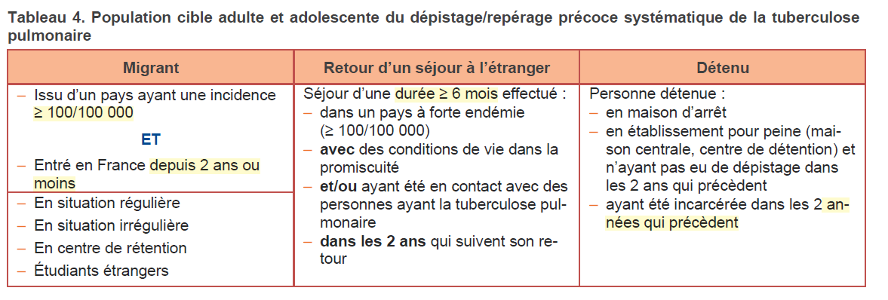
cibles du dépistage, adulte/adolescent
Seuil de 100/100.000: Données 2023 de l’OMS rapportées par le World Bank Group, la majorité des pays ayant une incidence élevée ont une incidence > 93/100 000 (40/100 000 dans les reco de la SPILF)
Durée du séjour de >6 mois et conditions du séjour: Méta-analyse de 2020: risque significativement augmenté chez les personnes voyageant dans un pays à haute endémicité sur une période > 6 mois, et davantage liée au motif du voyage (les professionnels de santé étant particulièrement à risque).
2 ans pour les détenus: En accord avec les membres du groupe de travail, il a par ailleurs été décidé de continuer de considérer les personnes en détention dans la population cible du dépistage dans un délai de 2 ans après leur sortie.

Slide 19
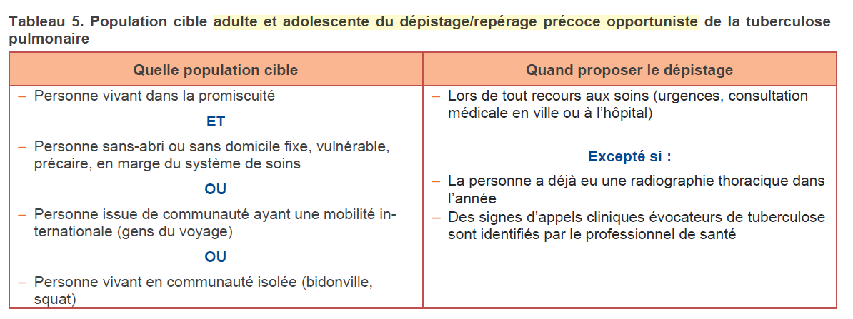

cibles du dépistage, adulte/adolescent
Notes:
Suivre l’issue de traitement et documenter la guérison du patient est un objectif essentiel dans la LAT.

Slide 20
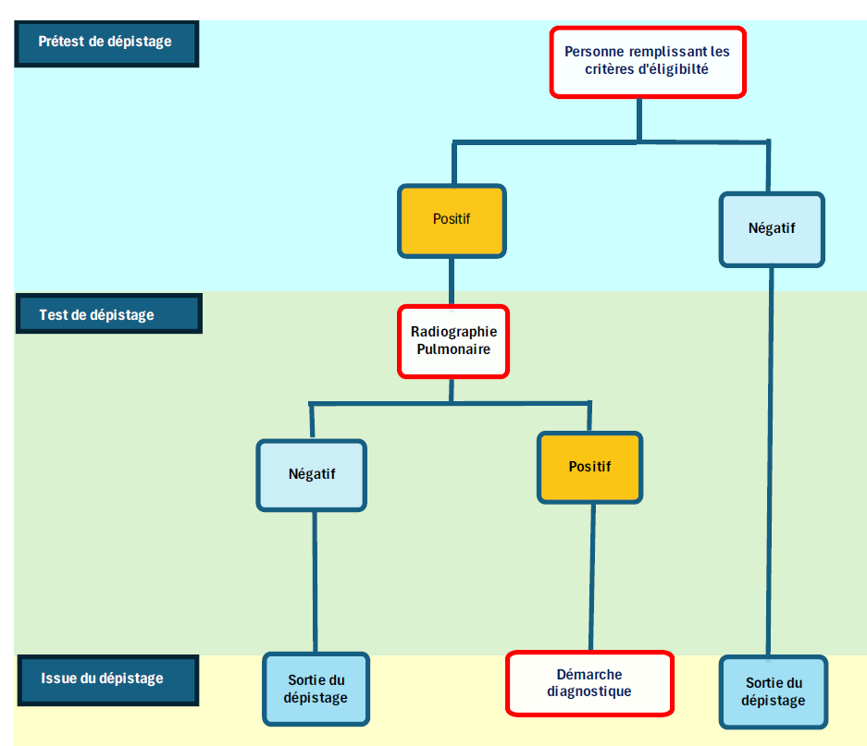
Algorithme basé sur Radio standard
Notes:
Suivre l’issue de traitement et documenter la guérison du patient est un objectif essentiel dans la LAT.

Slide 21
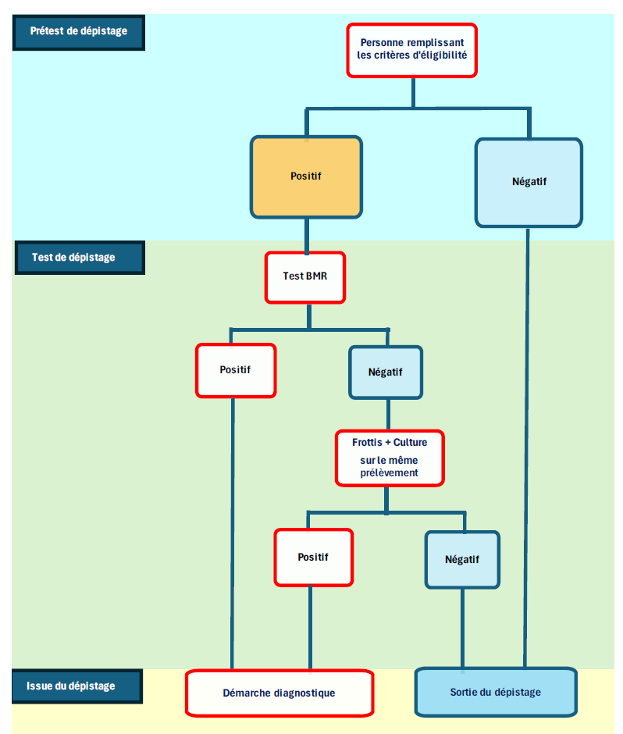
Algorithme avec BMR en premier, cas spécifique
Centres pénitentiaires (priorité=isoler rapidement un détenu).
Risque de perdus de vue élevé (migrants en situations irrégulières, MNA (isolés ou non), squats, gens du voyage…).
Notes:
Suivre l’issue de traitement et documenter la guérison du patient est un objectif essentiel dans la LAT.

Slide 22
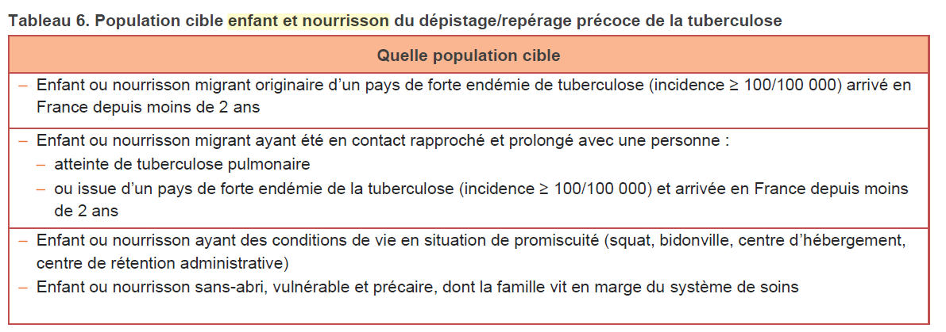
cibles du dépistage, enfant et nourrisson
Notes:
Suivre l’issue de traitement et documenter la guérison du patient est un objectif essentiel dans la LAT.

Slide 23
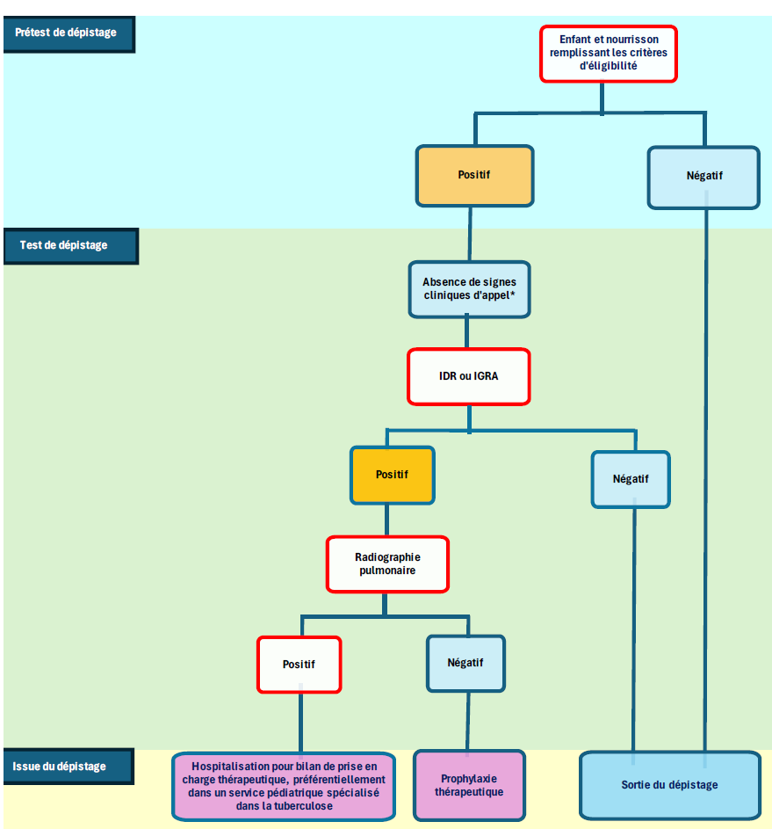
Algorithme, enfant et nourrisson
Notes:
Suivre l’issue de traitement et documenter la guérison du patient est un objectif essentiel dans la LAT.

Slide 24
Merci de votre attention

